Slide 1


INFORME DE EJECUCIÓN DE RECURSOS RESOLUCIÓN 2272 DEL 2021 DEL MINISTERIO DE SALUD
“El Hospital a su Servicio”
OVEIDA PARRA NOVOA
Gerente

Slide 2
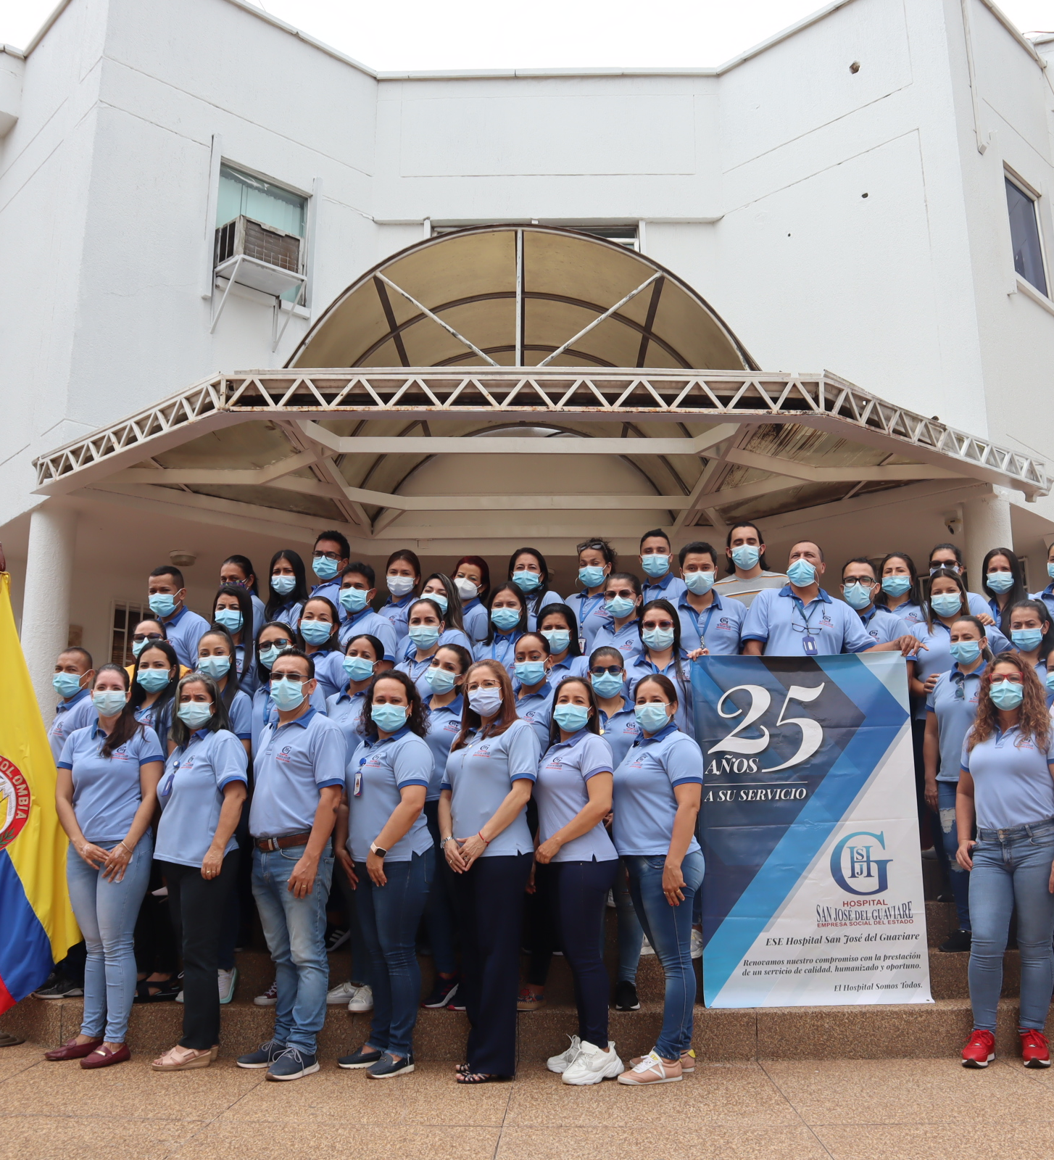
Misión
Somos un hospital departamental que brinda servicios de salud integrales, de calidad, con enfoque diferencial y calidez humana, aportando a los procesos formativos y comprometidos con el bienestar del usuario y su familia.

Slide 3

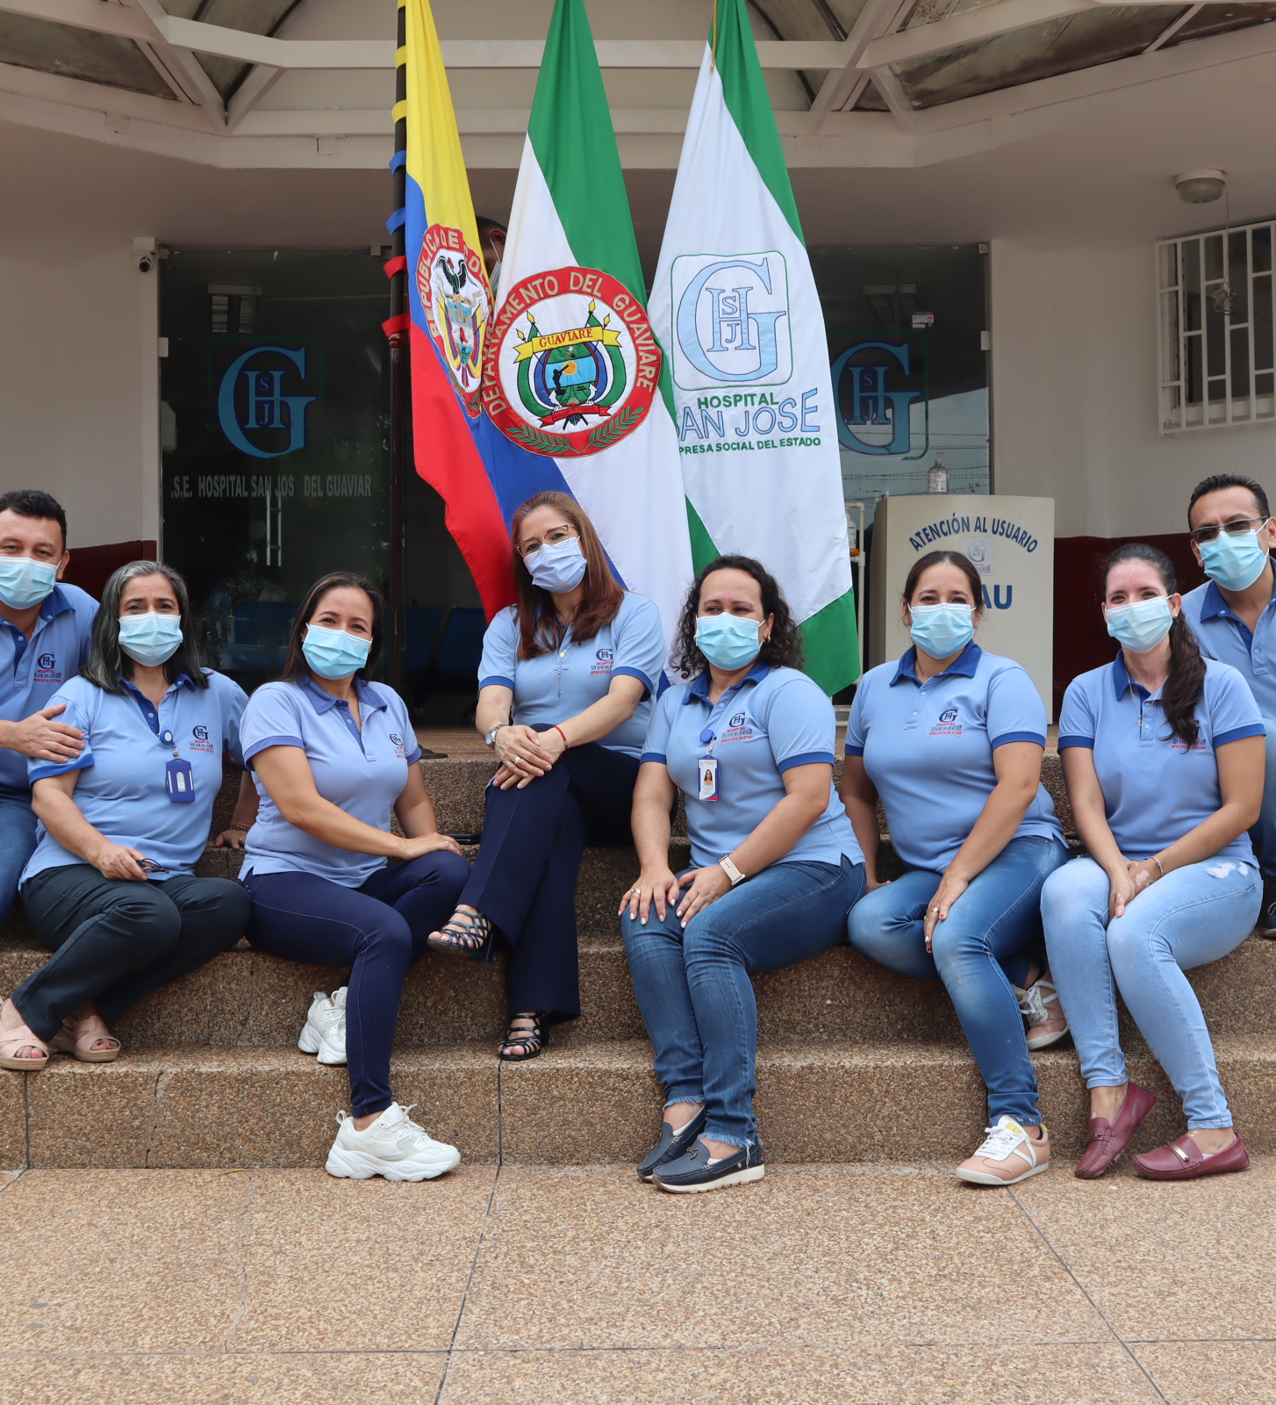
Visión
En el 2031 seremos un hospital referente en la región, acreditado, competitivo, con sostenibilidad financiera y cultura organizacional, enfocado en brindar servicios de salud especializados y amigables con el medio ambiente.

Slide 4
Objetivos Estratégicos
01
Implementar un modelo de gestión integral del proceso de atención, que genere valor para el usuario y su familia en la prestación de servicios de salud de mediana complejidad.
02
Fortalecer la Implementación del modelo integrado de planeación y gestión para mejorar el bienestar y la satisfacción de los usuarios.
El Hospital a
su Servicio
Fortalecer en el Talento Humano una cultura organizacional, mediante el desarrollo de competencias laborales, para garantizar una prestación del servicio humanizado y con calidad.
03
04
Alcanzar el buen comportamiento operativo, mediante la optimización de los recursos y la diversificación del mercado, para lograr la competitividad y sostenibilidad financiera.
05
Mejorar los procesos organizacionales, a través del sistema obligatorio de la calidad en la atención en salud, para brindar servicios seguros y con calidez.

Slide 5
Ejecución contrato de 967 del 2022.

Slide 6
Ejecución del proyecto de dotación
de los servicios
NOMBRE DEL PROYETO | EJECUCIÓN | VALOR DEL PROYECTO
Dotación del área Psicología y Fisioterapia | En cuanto a la iniciativa que se presentó ante el Ministerio de Salud y Protección Social para el servicio de rehabilitación en especial a la comunidad en situación de discapacidad en proceso de reintegración a la sociedad, teniendo en cuenta los beneficiados de la resolución 2272 del 2021, se realizó la ejecución mediante el contrato de compraventa 967 del 10 de Noviembre 2021, El cual se ejecuto de la siguiente forma: Acta de Inicio: 28 del Noviembre del 2022. Acta de Liquidación: 22 de Diciembre del 2022. | $ 208.482.354.000
ANEXO DE LISTADO Y VALOR DE LOS ELEMENTOS
REGISTRO FOTOGRÁFICO

Slide 7
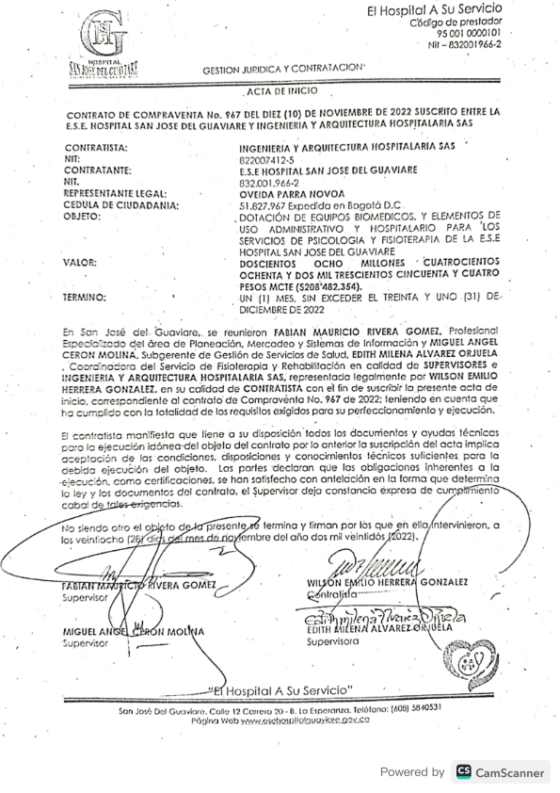
ACTA DE INICIO DEL CONTRATO.

Slide 8

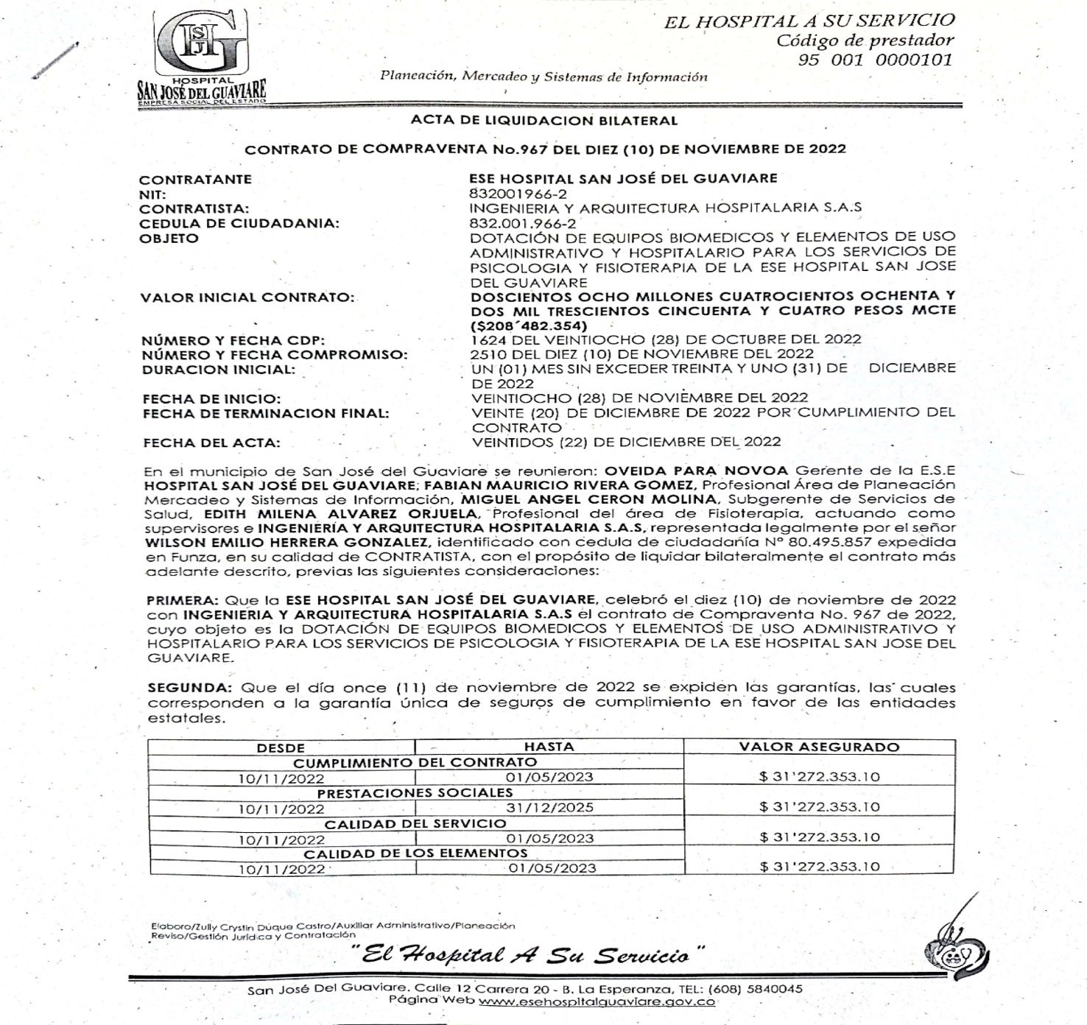
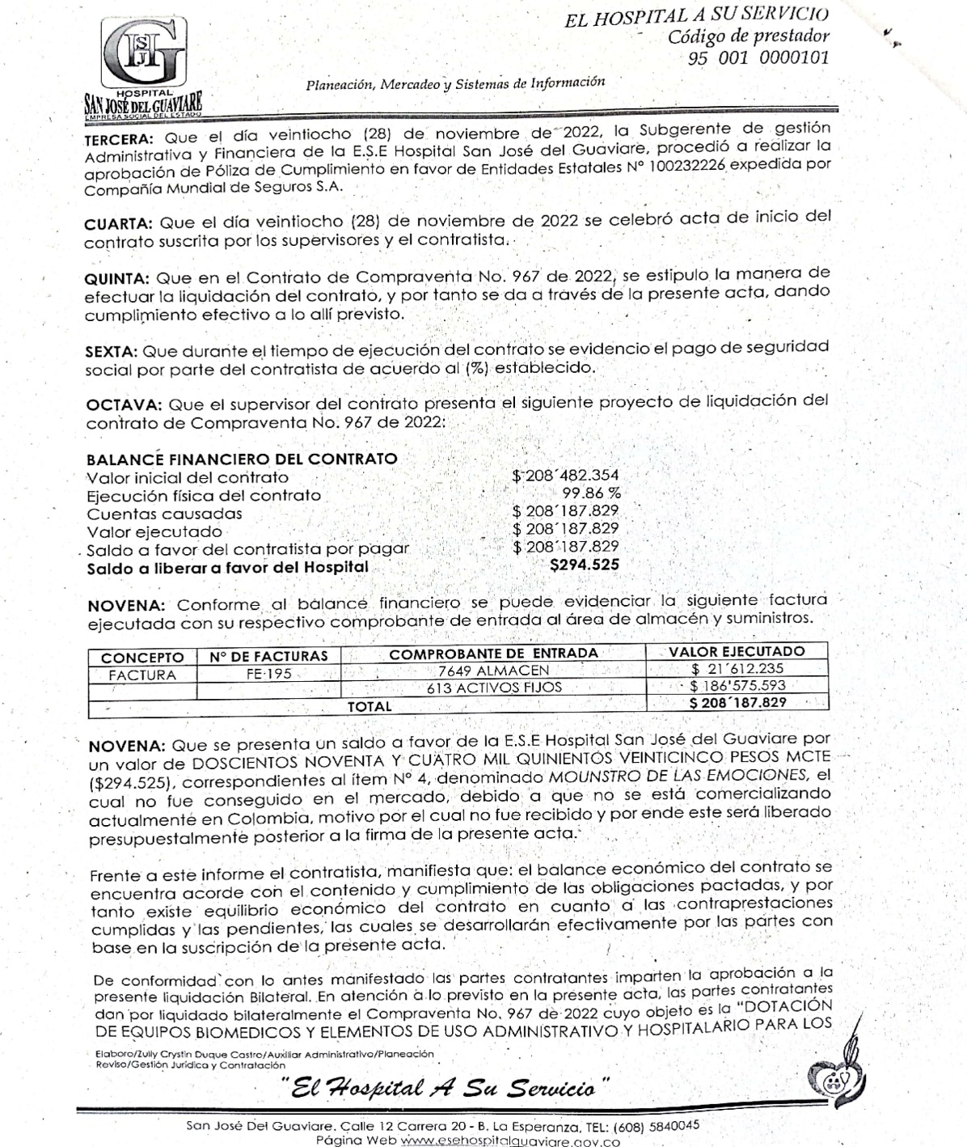
ACTA DE LIQUIDACION CONTRATO 967 DEL 2022

Slide 9
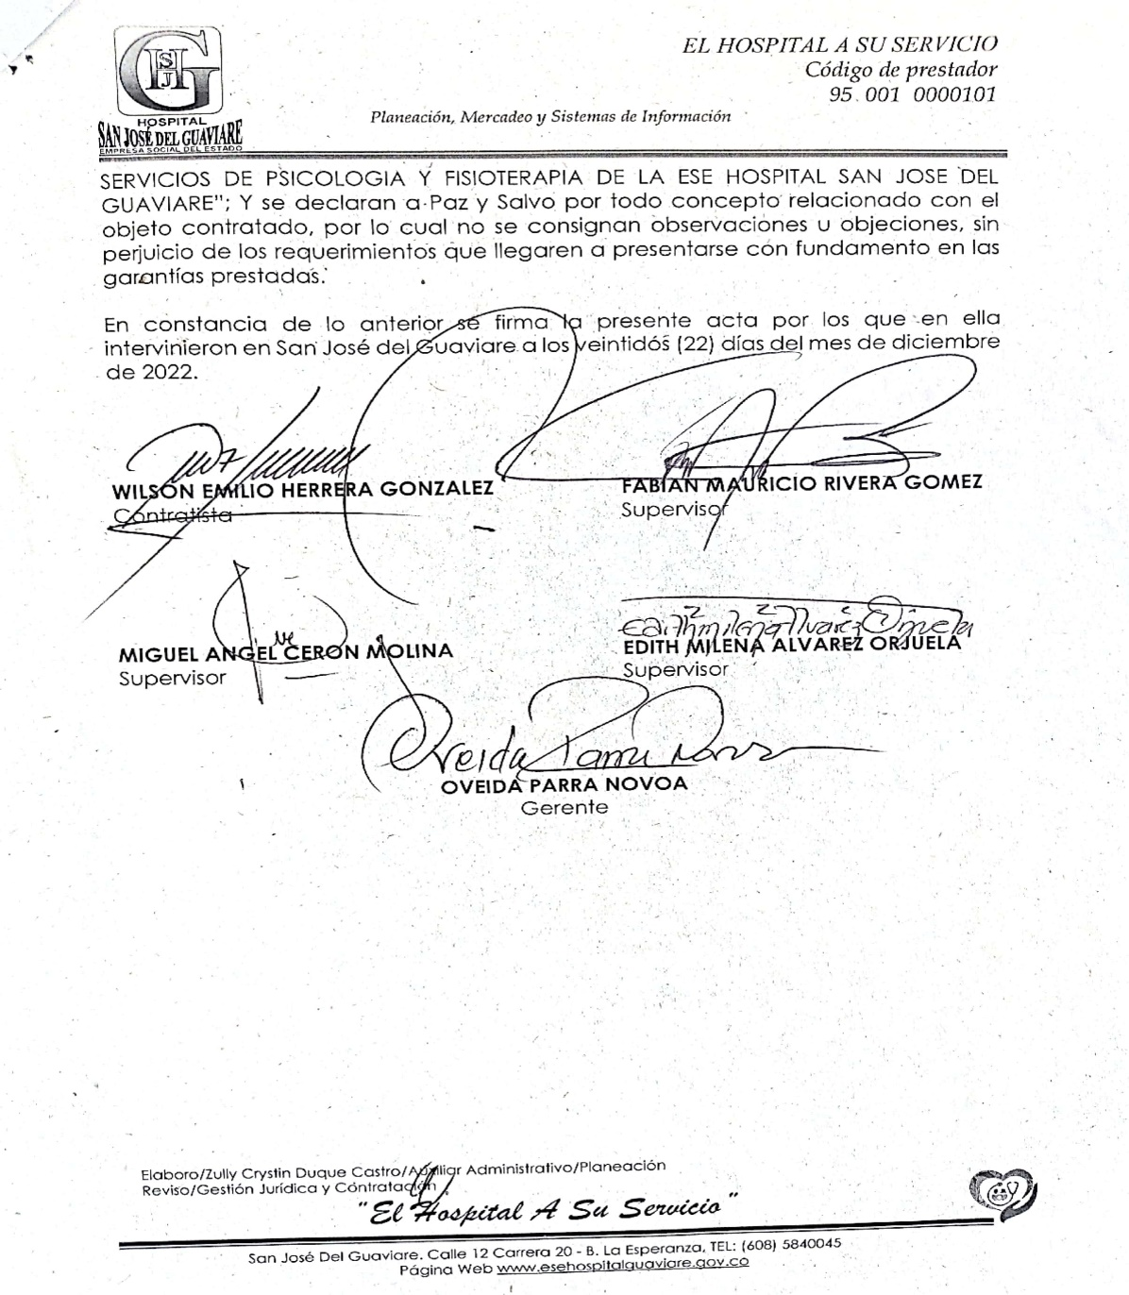
ACTA DE LIQUIDACION CONTRATO 967 DEL 2022

Slide 10
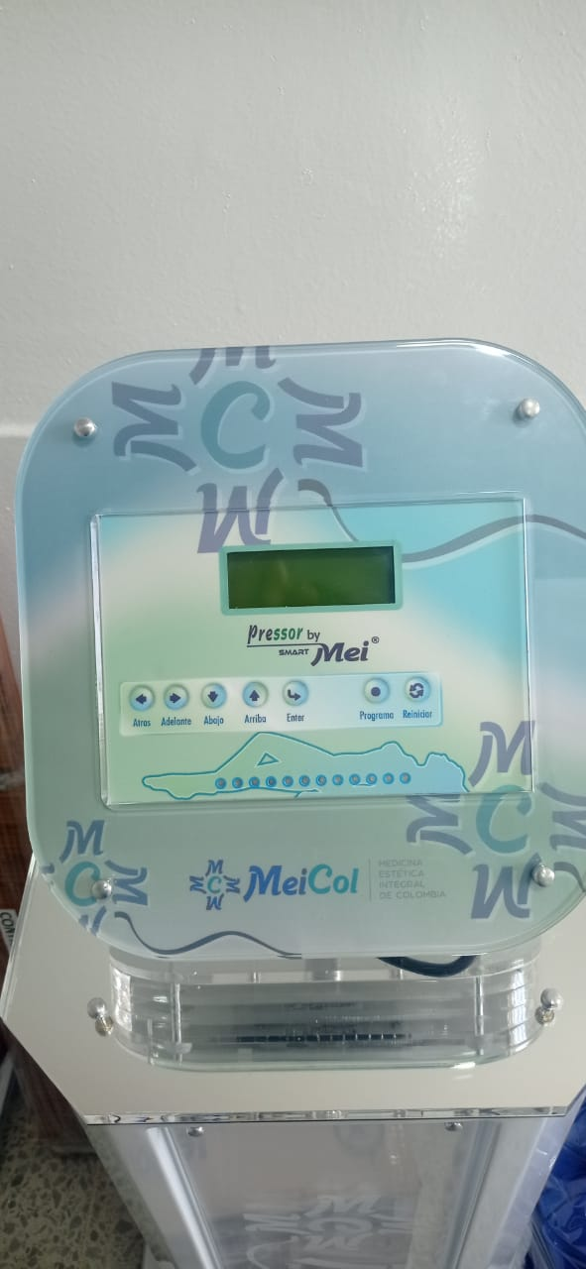
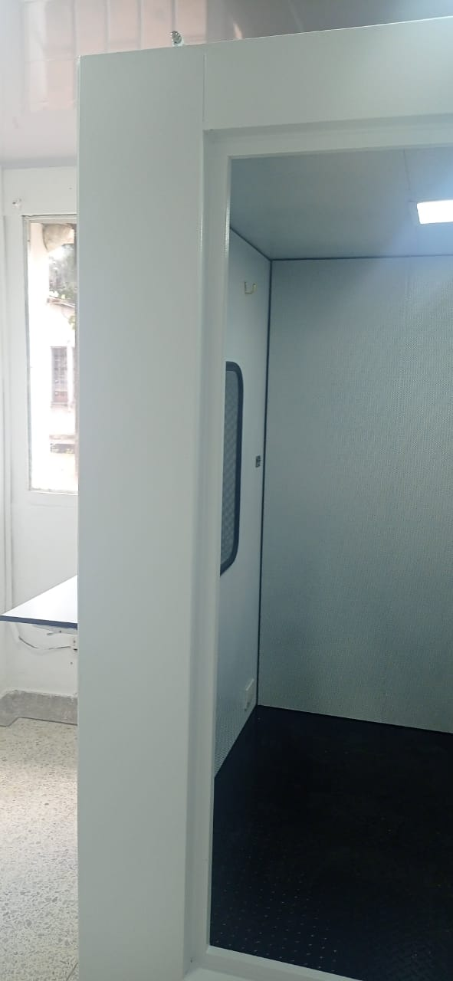
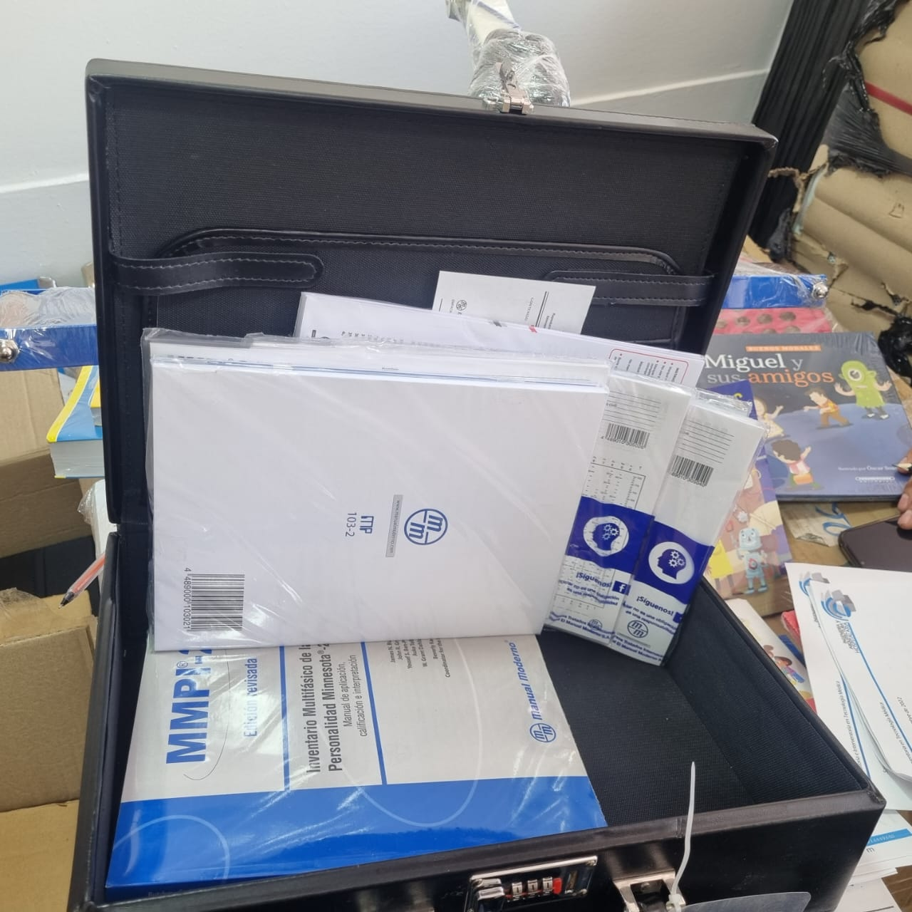
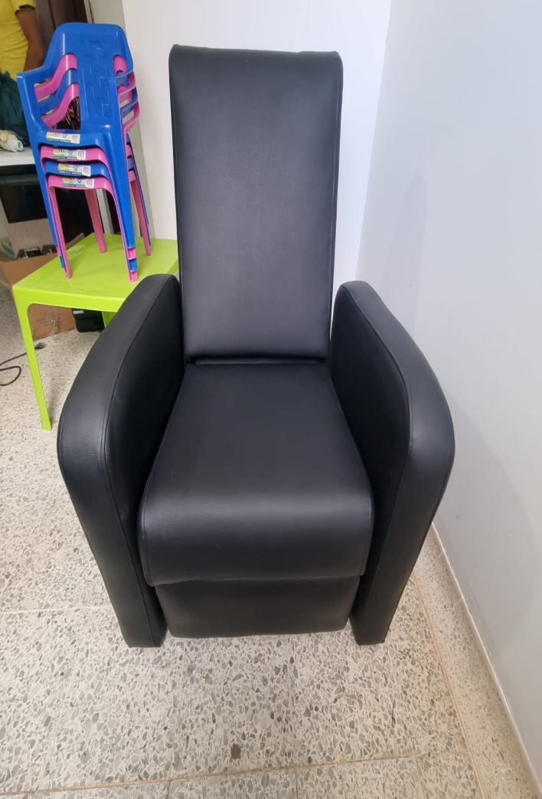
EQUIPOS Y ELEMENTOS DE FISIOTERAPIA Y SPICOLOGÍA

